Slide 1

BAB 2
PENGURUSAN
Notes:
1

Slide 2

2.3 PENGORGANISASIAN

Slide 3
2.3.1 PENGENALAN PENGORGANISASIAN
a. Takrif Pengorganisasian Proses di mana pengurus menyusun dan mengagihkan sumber-sumber organisasi untuk melaksanakan tugas yang telah ditetapkan agar dapat mencapai matlamat organisasi dengan cekap dan berkesan.

Slide 4
a. Takrif Pengorganisasian Proses di mana pengurus menentukan apa yang perlu di laksanakan, bagaimana ia dilaksanakan dan siapa yang akan melaksanakannya.

Slide 5
b. Kepentingan Pengorganisasian
Menghasilkan satu susunan tenaga kerja yang sistematik bagi mencapai matlamat organisasi.
Memastikan pengagihan sumber di antara jabatan dapat dilakukan dengan saksama.
Mengawal tingkah laku pekerja melalui prosedur dan sistem yang telah ditetapkan.
Notes:
Kolej Matrikulasi Negeri Sembilan
5

Slide 6
2.3.2 Konsep Pengorganisasian
Pengkhususan Kerja
Penjabatanan
Rantaian Arahan (Autoriti dan Kesatuan Arahan
Jangkauan Kawalan (Luas dan Sempit)
Delegasi autoriti / tugas (Pemusatan dan Pemencaran)
Keformalan
Notes:
Kolej Matrikulasi Negeri Sembilan
6

Slide 7
i. Pengkhususan Kerja
Pembahagian sesuatu aktiviti kerja/tugas kepada komponen-komponen yang khusus. Pekerja hanya menumpukan dalam melakukan sejenis pekerjaan atau aktiviti tertentu mengikut kemahiran seseorang pekerja.
Contoh: Restoran McDonald’s mengamalkan pengkhususan kerja dalam kalangan pekerja McD untuk perkhidmatan penyediaan makanan segera.
Notes:
Kolej Matrikulasi Negeri Sembilan
7

Slide 8
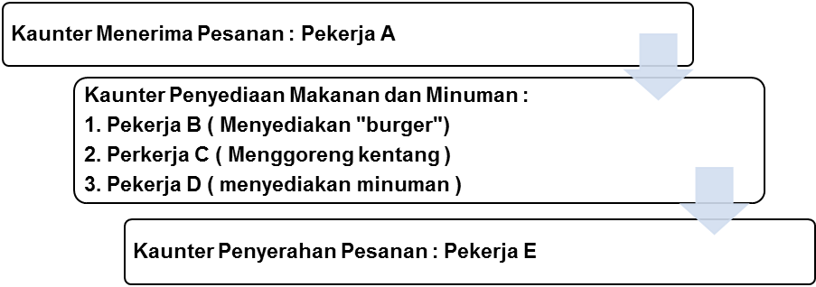
Rajah Pengkhususan Kerja Dalam Kalangan Pekerja Restoran McDonald's

Slide 9
Kebaikan pengkhususan kerja
Dapat meningkatkan kemahiran pekerja dan kebolehan dalam melakukan sesuatu kerja.
Dapat meningkatkan produktiviti.
Kerja dapat disiapkan dengan lebih cepat dan menjimatkan masa.
Menjimatkan kos latihan.
Penggunaan sumber-sumber dengan lebih efisien.
Notes:
Kolej Matrikulasi Negeri Sembilan
9

Slide 10
Kelemahan pengkhususan kerja:
Kurang kreativiti di mana kerja yang sama sahaja yang dilakukan dan tiada pembaharuan.
Pekerja cepat rasa bosan dan malas.
Tidak dapat menguasai bidang baru.
Tidak berpeluang menunjukkan bakat baru.
Produktiviti menurun kerana konsentrasi menurun.
Menaikkan kos latihan sekiranya ada sebarang perubahan kepada gaya kerja yang dilakukan.
Notes:
Kolej Matrikulasi Negeri Sembilan
10

Slide 11
ii. Penjabatanan
Menyusun sumber-sumbernya dengan cara yang efisien dan berkesan. Aktiviti-aktiviti yang sama diletakkan di bawah satu unit, bahagian atau kumpulan.
Proses mengumpul dan menyatukan semua kegiatan yang sama dengan cara yang sesuai dan praktikal di panggil penjabatanan. Biasanya setiap organisasi akan membentuk penjabatanan bergantung kepada aktiviti utama organisasi tersebut. Untuk tujuan ini, carta organisasi digunakan untuk menjelaskan bagaimana tugas diagih, dikelompok dan ditempatkan.
Notes:
Kolej Matrikulasi Negeri Sembilan
11

Slide 12
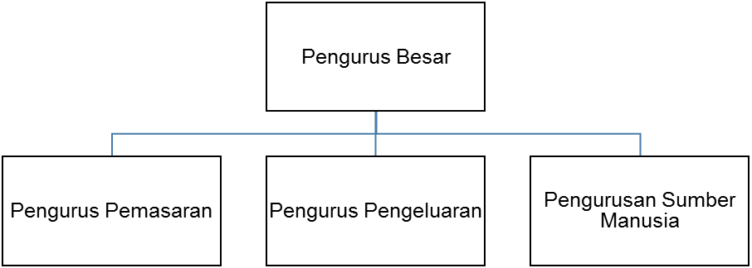
Rajah Penjabatanan ditunjukkan oleh kotak segi empat di mana tugas dikelompok ikut fungsian

Slide 13
iii. Rantaian Arahan
Garisan autoriti yang menunjukkan hubungan langsung antara ketua diatas dengan bahagian paling bawah menggambarkan siapa melapor kepada siapa.
Rantaian arahan menunjukkan sistem pelaporan dalam sesebuah organisasi.
Arahan bergerak daripada atas ke bawah di sepanjang rantaian arahan, manakala akauntabiliti bergerak daripada bawah ke atas.
Notes:
Kolej Matrikulasi Negeri Sembilan
13

Slide 14
Pengarah Urusan
Pengarah Bahagian
Pengurus
Penyelia
Pekerja

Slide 15
a. Autoriti
Autoriti ialah hak untuk membuat keputusan dan mengambil tindakan untuk menjalankan sesuatu kerja.
Semua pengurus mempunyai autoriti tetapi darjah autoriti yang dimiliki itu adalah berbeza berasaskan peringkat pengurusan di mana mereka berada.
Autoriti bukan sahaja membolehkan pengurus membuat keputusan dan mengambil tindakan ke atas keputusannya tetapi juga membolehkan pengurus mengarah dan menurunkan kuasanya kepada staf di bawahnya.
Terdapat 2 jenis autoriti iaitu:
Autoriti Lini
Autoriti Staf

Slide 16
Rajah Autoriti
---------- Autoriti Staf
______ Autoriti Lini
PENGARAH
EKSEKUTIF
EKSEKUTIF PERUNDANGAN
PENGARAH
PEMASARAN
PENGARAH
OPERASI
PENGARAH
SUMBER MANUSIA
PENGARAH AKAUN
UNIT 1
PENGURUS
UNIT 2
PENGURUS
SUMBER MANUSIA
OPERASI
AKAUN
PEMASARAN

Slide 17
i.Autoriti Lini
Hak yang dimiliki oleh pengurus untuk mengarah dan mengawal aktiviti staf bawahannya untuk mencapai objektif organisasi.
Autoriti lini mengalir ke bawah organisasi melalui rantaian arahan utama.
Autoriti lini berkait rapat dengan objektif dan proses organisasi.
Notes:
Kolej Matrikulasi Negeri Sembilan
17

Slide 18
i. Autoriti Lini
Pengurus lini bertanggungjawab secara langsung dalam melaksanakan tugas bagi pencapaian matlamat organisasi.
Contoh: Pengurus Pemasaran mengarahkan pasukan pemasaran untuk menjalankan penyelidikan pemasaran berkaitan tren pakaian remaja masa kini.

Slide 19
ii. Autoriti Staf
Pengurus yang dilantik hanya sebagai sokongan kepada fungsi lini dan tidak diberikan kuasa untuk mengarah orang lain melalui rantaian arahan.
Bertindak memberikan sokongan kepada fungsi lini dengan memberikan nasihat, cadangan, membuat penyelidikan, menyediakan perkhidmatan pakar dan perkhidmatan khusus.
Contoh: Eksekutif Perundangan hanya boleh memberikan nasihat kepada Pengurus Sumber Manusia tentang tindakan untuk pemecatan pekerja berkaitan salah laku mengikut Undang-undang Buruh.
Notes:
Kolej Matrikulasi Negeri Sembilan
19

Slide 20
b. Kesatuan Arahan
Satu prinsip dimana setiap pekerja di dalam sesebuah organisasi hanya melapor kepada seorang ketua sahaja.
Setiap pekerja hanya ada seorang ketua sahaja.
Pengurus
Kewangan
Pegawai Akaun 1
Pegawai Akaun 2

Slide 21
2.3.2 Pengenalan Pengorganisasian
iv. Jangkauan Kawalan
Merujuk kepada bilangan staf bawahan yang melapor terus kepada seorang ketua/pengurus
Jangkauan kawalan memberi kesan kepada keberkesanan interaksi antara pengurus dan staf bawah serta kepada keberkesanan penyeliaan staf bawah oleh pengurus/penyelia.
Notes:
Kolej Matrikulasi Negeri Sembilan
21

Slide 22
2.3.2 Pengenalan Pengorganisasian
iv. Jangkauan Kawalan
Terdiri daripada;
i. Jangkauan kawalan luas.
ii. Jangkauan kawalan sempit.
Notes:
Kolej Matrikulasi Negeri Sembilan
22

Slide 23

i. Jangkauan Kawalan Luas
Bilangan staf yang diletakkan dibawah kawalan pengurus/ketua adalah ramai.

Slide 24
ii. Jangkauan Kawalan Sempit
Bilangan staf yang diletakkan dibawah seorang pengurus adalah sedikit.

Slide 25
v. Delegasi autoriti / tugas
Satu cara penumpuan kuasa pada individu tertentu dengan memberikannya autoriti, tanggungjawab, sumber dan kuasa.
Delegasi tanggungjawab untuk membuat keputusan.
Penurunan kuasa yang terkawal.
Mewujudkan suasana agar pekerja dapat
menggunakan keupayaan mereka semaksimum mungkin untuk mencapai matlamat organisasi.
Notes:
Kolej Matrikulasi Negeri Sembilan
25

Slide 26
v. Delegasi autoriti / tugas
Delegasi tugas berlaku apabila autoriti diagihkan secara penurunan kuasa dalam sesebuah organisasi.
Terdapat dua jenis delegasi tugas iaitu pemusatan dan pemencaran.
Notes:
Kolej Matrikulasi Negeri Sembilan
26

Slide 27
a. Pemusatan
Autoriti dan keputusan tertumpu pada pengurus peringkat atasan dan hanya sedikit dan terbatas sahaja autoriti membuat keputusan diberi kepada pengurus peringkat bawahan.
Keputusan dibuat oleh pihak atasan yang mempunyai autoriti. Pekerja hanya menerima arahan yang telah diputuskan oleh pihak atasan.
Proses pembuatan keputusan banyak dibuat oleh ibu pejabat dan amat sedikit di cawangan.
Contoh: Keputusan untuk meluluskan pinjaman bank yang melebihi RM1 juta akan diputuskan oleh Pengurus Besar di ibupejabat.
Notes:
Kolej Matrikulasi Negeri Sembilan
27

Slide 28
b. Pemencaran
Proses membuat keputusan diagihkan ke semua peringkat yang lebih rendah dalam hirarki autoriti organisasi.
Pengurus di setiap peringkat organisasi diberi kuasa untuk membuat keputusan dan melibatkan pengurus bawahan di dalam penetapan objektif.
Proses pembuatan keputusan banyak dibuat di peringkat cawangan.
Contoh: Keputusan meluluskan pinjaman bank yang kurang daripada RM1 juta akan diputuskan oleh Pengurus di cawangan masing-masing.
Notes:
Kolej Matrikulasi Negeri Sembilan
28

Slide 29
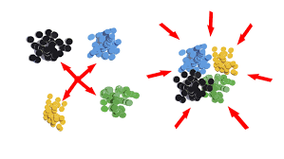
PEMUSATAN
PEMENCARAN

Slide 30
vi. Keformalan
Merujuk kepada sejauh mana pekerjaan di dalam organisasi diseragamkan dan sejauh mana tingkahlaku pekerja di pandu oleh peraturan dan prosedur.
Notes:
Kolej Matrikulasi Negeri Sembilan
30

Slide 31
vi. Keformalan
Dalam organisasi formal, terdapat penerangan yang jelas tentang pekerjaan, peraturan organisasi dan prosedur yang jelas yang meliputi proses kerja, kesannya pekerja akan dapat melakukan segala tugasan dengan baik.
Sebaliknya, sekiranya organisasi mempunyai tahap keformalan yang rendah, pekerja tidak dapat melakukan tugasan dengan baik.
Notes:
Kolej Matrikulasi Negeri Sembilan
31

Slide 32
2.3.2 b STRUKTUR ORGANISASI
Suatu sistem atau jaringan formal tentang perkaitan dan perhubungan antara tugas dan aktiviti yang berlainan.
Menggambarkan hubungan diantara pelbagai tahap pengurusan.
Membentuk struktur lini dan staf melalui carta organisasi.
Notes:
Kolej Matrikulasi Negeri Sembilan
32

Slide 33
Struktur Organisasi
Struktur Fungsian
Struktur Divisional
Struktur Matriks

Slide 34
i. Struktur Fungsian
Merupakan pengelompokan kumpulan yang mempunyai persamaan atau berkait dalam kemahiran pekerjaan.
Merupakan penjabatan yang paling asas dan lazimnya digunakan oleh organisasi kecil yang mempunyai produk yang terhad.
Contoh: Pengeluaran, kewangan dan pemasaran.
Notes:
Kolej Matrikulasi Negeri Sembilan
34

Slide 35
Ciri-ciri Struktur Fungsian
Dikelaskan mengikut fungsi utama (kemahiran).
Kedudukan ahli organisasi adalah mengikut persamaan dalam kepakaran, kemahiran dan aktiviti kerja.
Pengeluaran | Aktiviti yang berkait pengilangan produk
Pemasaran | Aktiviti promosi dan jualan produk
Sumber Manusia | Bertanggungjawab mengambil dan mengekalkan pekerja yang berpotensi
Kewangan | Mendapatkan dan menguruskan sumber dana
Notes:
Kolej Matrikulasi Negeri Sembilan
35

Slide 36
i. Struktur Fungsian
Pengurus Besar
Pengurus Kewangan
Pengurus Pengeluaran
Pengurus Pemasaran

Slide 37
Kebaikan Struktur Fungsian
Penumpuan kepada bidang tugas yang diberikan sahaja (pengkhususan kerja).
Pertindihan penggunaan sumber dapat diminimakan.
Penyelesaian masalah lebih cekap disebabkan pengkhususan kemahiran.
Keputusan lebih cekap kerana dibuat secara berpusat.

Slide 38
Kelemahan Struktur Fungsian
Penekanan kepada tugas-tugas rutin.
Kurang komunikasi antara jabatan.
Pembangunan kerjaya terhad dalam bidang- bidang tertentu.

Slide 39
ii. Struktur Divisional
Merupakan satu bentuk penjabatanan yang tugas atau aktiviti dikelompokkan berdasarkan persamaan dalam produk, perkhidmatan atau pasaran.
Pembahagian jabatan dibuat mengikut:
Geografik
Pelanggan
Produk
Notes:
Kolej Matrikulasi Negeri Sembilan
39

Slide 40
ii. Struktur Divisional
Ciri-ciri struktur divisional
Struktur diagihkan mengikut produk, pengguna dan geografik.
Setiap divisyen mempunyai jabatan fungsian masing-masing.
Ini bertujuan untuk memastikan bahawa dalam proses pengeluaran dan pemasaran sesuatu produk, setiap divisyen tidak perlu bergantung pada divisyen yang lain.
Notes:
Kolej Matrikulasi Negeri Sembilan
40

Slide 41
Struktur Divisional Mengikut Produk
Pengurus Besar
Pengurus Bahagian Kasut Sukan
Pengurus Bahagian Peralatan Sukan
Pengurus Bahagian Pakaian Sukan
Contoh : Produk Adidas

Slide 42
Struktur Divisional Mengikut Pengguna
Pengurus Besar
Pengurus Bahagian Pakaian Kanak-kanak
Pengurus Bahagian Pakaian Remaja
Pengurus Bahagian Pakaian Dewasa
Contoh : Kedai Pakaian Hari hari

Slide 43
Struktur Divisional Mengikut Geografik
Pengurus Besar
Pengurus Kawasan Tengah
Pengurus Kawasan Utara
Pengurus Kawasan Selatan
Contoh : Perkhidmatan Bank

Slide 44
Kebaikan Struktur Divisional
Divisional Mengikut Produk
Meningkatkan kemahiran dalam pengeluaran produk
Meningkatkan produktiviti dan kreativiti kerana berlakunya pengkhususan kerja
Mudah untuk menangani perubahan dan masalah dalam proses pengeluaran produk.

Slide 45
Kebaikan Struktur Divisional
Divisional Mengikut Pengguna
Meningkatkan tahap perkhidmatan dan kemahiran pekerja kerana dilatih untuk memenuhi kehendak pengguna.
Divisional Mengikut Georafik
Pengurus akan mempunyai pengetahuan yang luas tentang kehendak dan gelagat pengguna bagi kawasan masing-masing

Slide 46
Kelemahan Struktur Divisional
Divisional Mengikut Produk
Kos adalah tinggi kerana setiap produk mempunyai piawaian yang tertentu.
Pekerja bimbang mereka mahir dalam keluaran tertentu sahaja.

Slide 47
Kelemahan Struktur Divisional
Divisional Mengikut Pengguna
Pertindihan usaha dalam menguruskan operasi kerana penekanan kepada pengguna dan bukannya tugas.
Melibatkan kos yang tinggi untuk mengupah, melatih dan membangunkan ramai pengurus untuk setiap jenis pengguna.
Divisional Mengikut Georafik
Pengurus merasa kurang kuasa untuk mengawal pekerja cawangan
Kos yang tinggi akibat faktor demografi yang berbeza mengikut kawasan.

Slide 48
iii. Struktur Matrik
Merupakan gabungan antara struktur divisional dan struktur fungsian.
Juga dikenali sebagai “sistem berbilang arahan”.
Staf membuat laporan kepada dua orang ketua iaitu ketua jabatan fungsian dan ketua jabatan divisional.
Notes:
Kolej Matrikulasi Negeri Sembilan
48

Slide 49
iii. Struktur Matrik
Ciri-ciri struktur matrik
Menggabungkan struktur divisional dan fungsian.
Mempunyai dua rantaian arahan; menegak dan melintang.
Pekerja perlu membuat laporan kepada dua ketua (jabatan divisional dan jabatan fungsian)
Struktur ini bercanggah dengan prinsip kesatuan arahan (unity of command) menyebabkan ianya sukar untuk diuruskan.
Notes:
Kolej Matrikulasi Negeri Sembilan
49

Slide 50
Struktur Matrik
Pengarah Urusan
Pengurus
Kewangan
Pengurus
Pemasaran
Pengurus
Projek A
Staf Projek A
& Kewangan
Staf Projek A
& Pemasaran
Pengurus Projek B
Staf Projek B
& Kewangan
Staf Projek A
& Pemasaran
Pengurus Projek C
Staf Projek C
& Kewangan
Staf Projek A
& Pemasaran
Notes:
50

Slide 51
Kebaikan Struktur Matrik
Kebolehan untuk mengendalikan 2 matlamat serentak kerana ada 2 penugas autoriti.
Organisasi lebih peka kepada perubahan dalam persekitaran.
Kerjasama antara bidang dapat dilakukan dengan lebih cekap dan berkesan.
Peningkatan komunikasi antara pekerja dapat meningkatkan pertumbuhan perniagaan dan kepelbagaian keluaran dapat dilakukan.

Slide 52
Kelemahan Struktur Matrik
Kos pengurusan yang tinggi, contohnya apabila lebih banyak perbincangan terpaksa dilakukan untuk mencapai kesepakatan.
Ketua yang ramai akan menyebabkan perselisihan faham antara staf dan pengurus (percanggahan arahan).
Kuasa selalunya didominasi oleh individu-individu yang ekstrovert (menonjol).

Slide 53

TAMAT

